Slide 1
Pavouci

Slide 2
Stavba těla pavouka
makadla
klepítka
4 páry kráčivých nohou
Hlavohruď
STOPKA
zadeček
SNOVACÍ BRADAVKY
BRVY

Slide 3
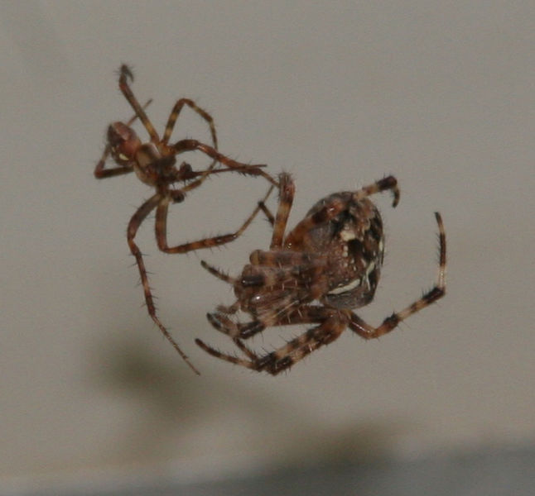
oddělené pohlaví, pohlavní dvoutvárnost (sameček menší)
samička klade oplozená vajíčka, okolo nich upřede z pavučiny zámotek - kokon
samec křižáka 5 – 10 mm
samice křižáka 12 – 17 mm

Slide 4
mimotělní trávení – do těla hmyzu vypustí trávicí šťávy, tekutou potravu poté nasává
nervová soustava žebříčkovitá
cévní soustava otevřená, trubicovité srdce
nohy zakončeny hřebínky
dýchá plicními vaky

Slide 5
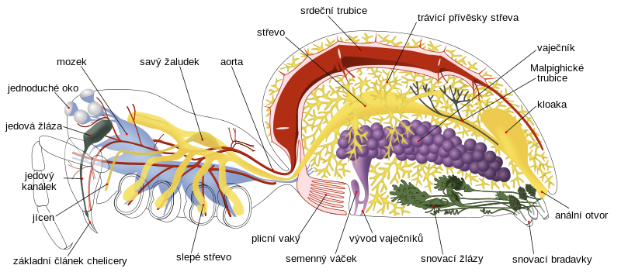
Vnitřní stavba samičky pavouka

Slide 6
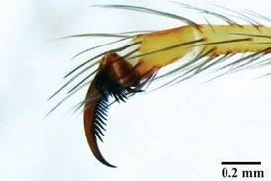
DÚ - kontrola
UČEBNICE STR. 67
1. VYSVĚTLI MIMOTĚLNÍ TRÁVENÍ PAVOUKŮ
Pavouk kořist ochromí jedem, potom vstříkne trávicí šťávy a vysaje kořist.
2. CO JE NA OBRÁZKU?
Končetina pavouka - hřebínky

Slide 7
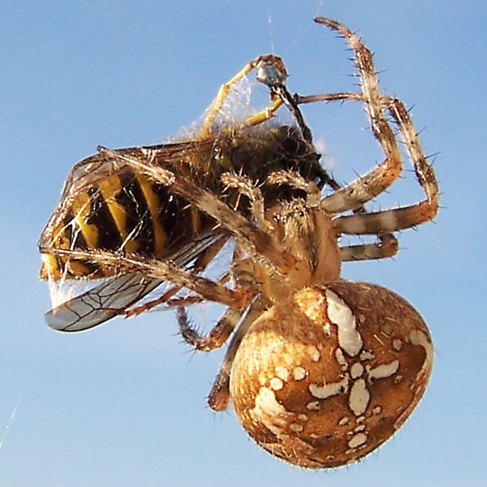
Křižák obecný (s vosou útočnou)

Slide 8
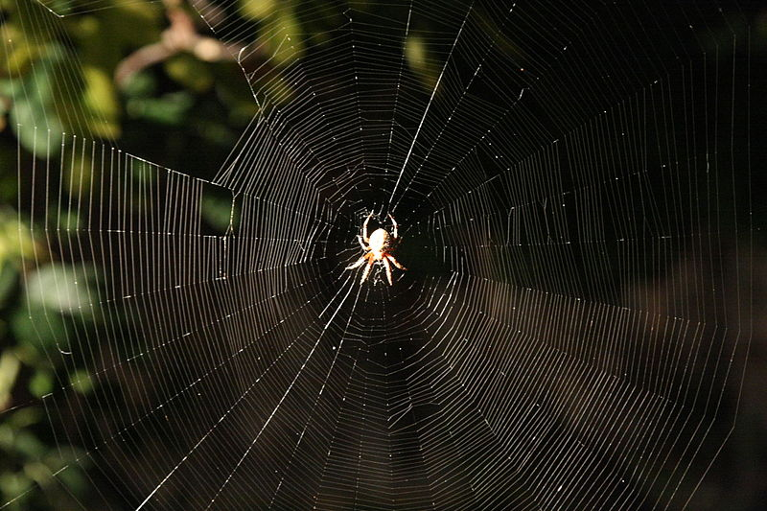
Kruhová pavučina křižáka obecného

Slide 9
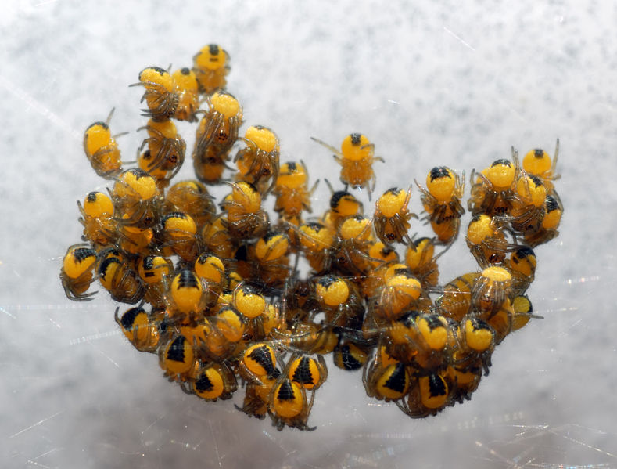
Mladí křižáci
každý má velikost asi 1 mm

Slide 10
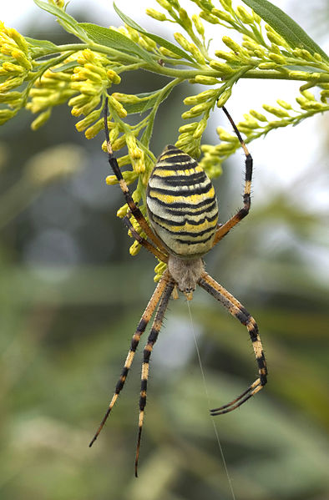
Křižák pruhovaný
pochází ze Středozemí,
vlivem globálního oteplování zdomácněl i u nás
samice měří 15 mm
samec měří 4 – 6 mm

Slide 11
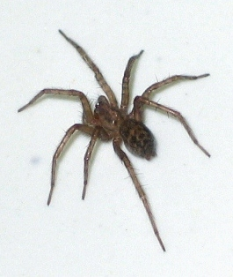
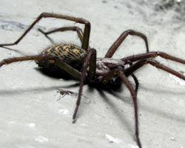
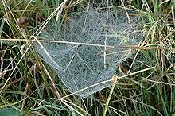
Pokoutník domácí
v rozích místností vytváří husté vodorovné pavučiny
Objevuje se po celý rok
tmavý

Slide 12
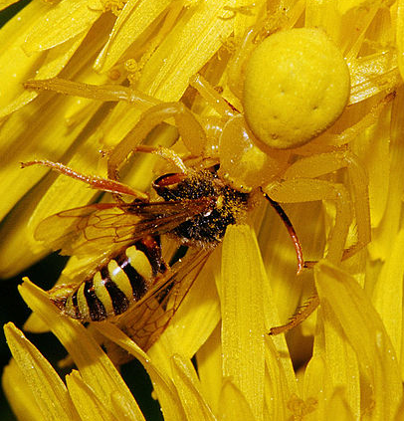
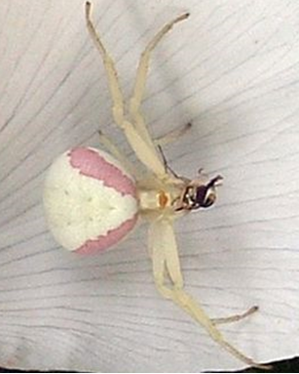
Běžník kopretinový
běžník kopretinový číhá na svou kořist většinou na květech rostlin
své zbarvení přizpůsobuje barvě podkladu, této barevné proměny je schopna jen samice

Slide 13
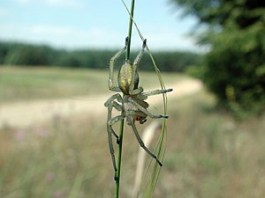
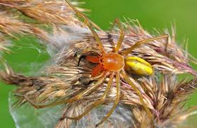
Zápřednice jedovatá
https://www.youtube.com/watch?v=OPd8MekL22I (9.05)

Slide 14
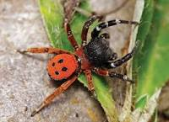
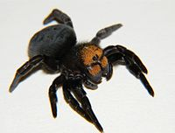
Stepník moravský
https://www.youtube.com/watch?v=OPd8MekL22I (10.00)
největší, jedovatý ve stř. Evropě

Slide 15
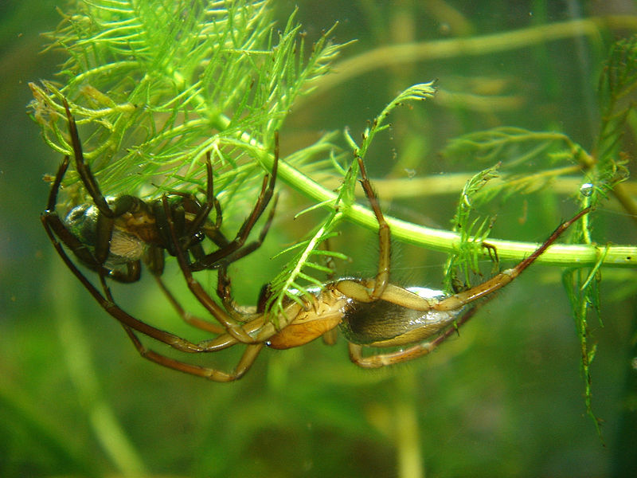
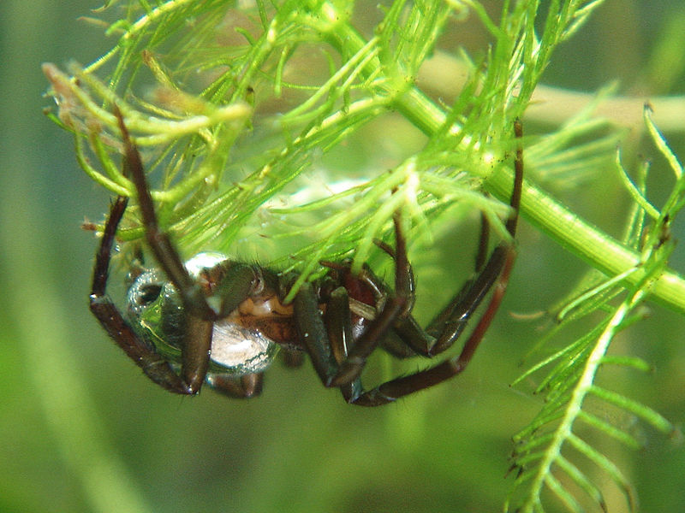
Vodouch stříbřitý
mezi vodními rostlinami si spřádá pavučinu, do které si nosí zásobu vzduchu https://www.youtube.com/watch?v=OPd8MekL22I - 8:24

Slide 16
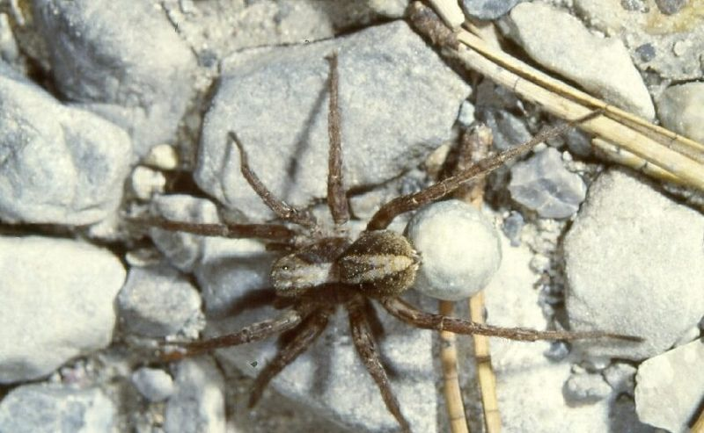
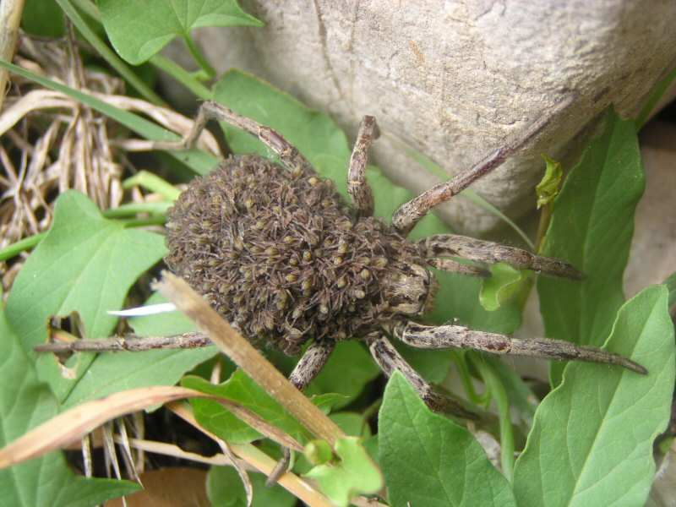
Slíďák tatarský, MOKŘADNÍ (V čr)
samice slíďáků nosí kokon s vajíčky na zadečku
po vylíhnutí mláďat matka klepítky kokon roztrhne a mláďata se shromáždí na jejím hřbetě
ASIE, AFRIKY,VÝCHODNÍ EVROPA

Slide 17
Pavouci u NÁS - zápis
Na loukách, polích, ve vodě i v domácnosti
Potrava: hmyz
Křižáci – svislé pavučiny
Běžníci – slabé pavučiny (babí léto), dlouhé končetiny
Zápřednice – vrcholky trav, jedovatá
Stepník moravský – největší, jedovatý ve stř. Evropě
Vodouch stříbřitý- pod vodou vzduchovou pavučinu
Slíďák mokřadní- mláďata na zadečku

Slide 18
Palovčík brazilský - DÚ- videoukázka
https://www.youtube.com/watch?v=vjno0YQZh_w
16:20 min
Kde žije ? Jaký má jiný název?

Slide 19
SKLÍPKÁNEK – TŘI DRUHY V ČR, 2 CM, V NOŘE CELÝ ŽIVOT, KOŘIST NA OKRAJI NORY

Slide 20
Zopakuj si:
Z jakých částí se skládá tělo pavouků?
Kolik párů končetin mají pavouci?
K čemu slouží snovací bradavky?
Co je kokon?
Který pavouk je na obrázku?
a)
b)
c)

Slide 21
Řešení
Z hlavohrudi a zadečku.
4 páry končetin
V nich se tvoří tekutina, která na vzduchu tuhne a tvoří pavučinové vlákno.
Zámotek z pavučiny, který chrání oplozená vajíčka.
a) vodouch stříbřitý b) křižák obecný c) běžník kopretinový

